Slide 1

ESPECIALIZACION EN INGENIERIA DE SOFTWARE
MODULO PATRONES DE DISEÑO DE SOFTWARE

Slide 2



Educación formal
Ingeniero de sistemas, Universidad Popular del Cesar sede Valledupar, Feb 2002 – Jun 2009. MsC en Ingeniería de Sistemas y Computación, Universidad Nacional de Colombia, Bogotá, Feb 2011 – Mar 2015 PhD Ciencia, Tecnologia e innovación, Urbe, Venezuela, Mayo 2024
EL DOCENTE
Formación complementaria
AWS Academy Graduate - AWS Academy Cloud Foundations, 2022 https://www.credly.com/go/p3Uwht36
Associate Cloud Engineer Path - Google Cloud Academy, 2022 https://www.cloudskillsboost.google/public_profiles/c7e7936c-3e37-4bad-b822-74d40c49d0db
Fundamentos De Programación Con Énfasis En Cloud Computing – AWS Academy y Misión Tic 2022
Google Cloud Computing Foundations – Google Academy, 2022
Aplicación de cloud: retos y oportunidades de mejora para las empresas de software gestionando la computación en la nube – Fedesoft, 2023 Desarrollo De Aplicaciones Web En Angular, Para El Nivel Frontend – Universidad EAFIT, 2023 Microsoft Scrum Foundations – Intelligent Training - MinTic , 2023
JAIRO FRANCISCO
SEOANES LEON
jairoseoanes@unicesar.edu.co
(300) 600 06 70
Experiencia profesional
Universidad Popular del Cesar sede Valledupar, marzo del 2013. Rama judicial Seccional Cesar, SRPA Valledupar, Junio del 2009

Slide 3
MODULO DE PATRONES DE DISEÑO DE SOFTWARE
Agenda
Jornada 1
5 de junio al 7 de junio
Jornada 2
12 de junio al 14 de junio
Jornada 3
19 de junio al 21 de junio
Presentación del modulo
Unidad 1. Fundamentos avanzados de diseño orientado a objetos
Unidad 2. Patrones creacionales y su integración con frameworks
Unidad 3. Patrones estructurales aplicados a sistemas modulares
Unidad 4. Patrones de comportamiento y su aplicación en arquitecturas orientadas a eventos
Unidad 4. Patrones de comportamiento y su aplicación en arquitecturas orientadas a eventos
Unidad 5. Antipatrones y refactorización
[ Actividad evaluativa ]
[ Actividad evaluativa ]
[ Actividad evaluativa ]

Slide 4
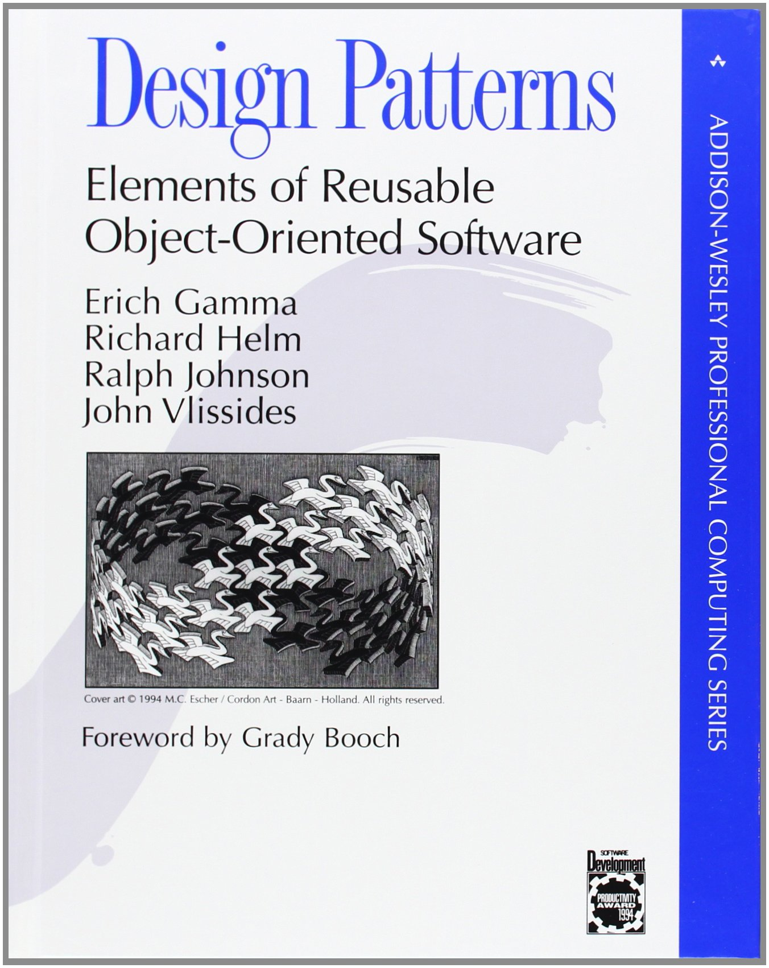
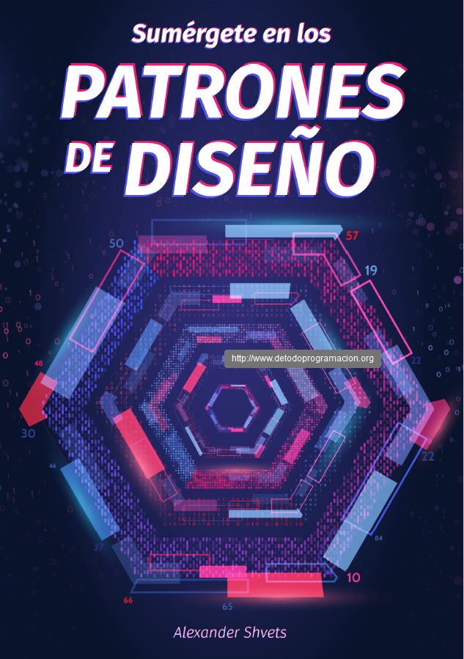
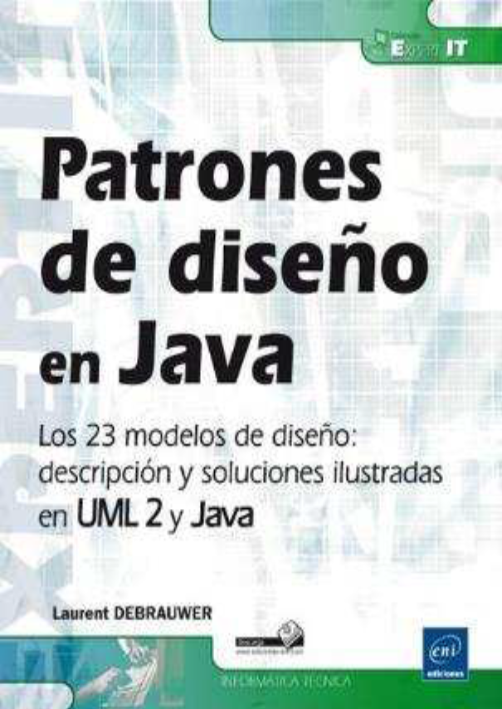

MODULO DE PATRONES DE DISEÑO DE SOFTWARE
Bibliografía

Slide 5


